Slide 1
🚫 Proibido Compartilhamento e Revenda 🚫
Este slide é de propriedade exclusiva da Ferramenta EBD - Abra a Jaula e destina-se apenas ao uso dos assinantes. Qualquer compartilhamento, revenda ou distribuição não autorizada é estritamente proibido.
🔒 Uso Exclusivo do Assinante 🔒
Este conteúdo é exclusivo e deve ser utilizado somente pelo assinante da Ferramenta EBD. Qualquer reprodução, total ou parcial, sem autorização expressa é considerada uma violação dos direitos autorais.
🏴‍☠ Pirataria é Crime! 🏴‍☠
Se você encontrar este slide sendo vendido ou baixado por meio de sites, blogs ou grupos de redes sociais, saiba que isso está sendo feito de forma pirata e por má fé. Denuncie qualquer uso indevido!
Caso tenha adquirido esse material em outro lugar que não seja na plataforma da Ferramenta EBD – Abra a Jaula, abençoe o trabalho e esforço dos produtores para que possam continuar produzindo. Aperte neste link e seja assinante do material original: https://abraajaula.com/ferramenta-ebd/
Não se preocupe, essa folha de slide não atrapalhará sua apresentação.
Att
Equipe: Ferramenta EBD

Slide 2
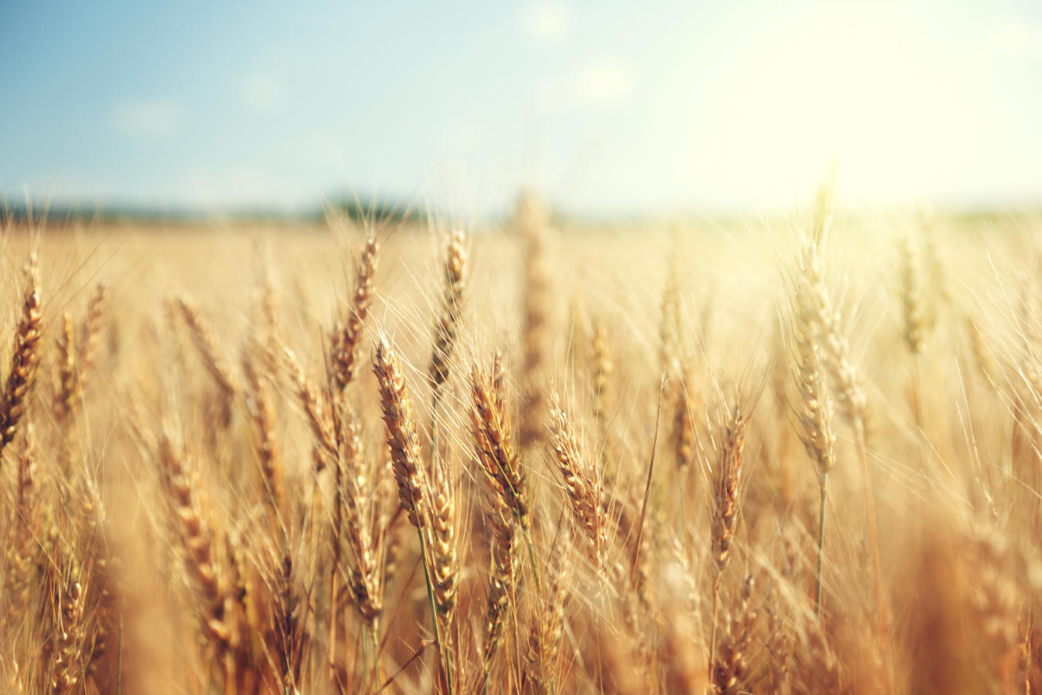
O Casamento de Rute e Boaz: A Remição da Família
04 de Agosto de 2024
3º trimestre 2024
LIÇÃO 05

Slide 3
TEXTO AUREO
“Agora, pois, minha filha, não temas; tudo quanto disseste te farei, pois toda a cidade do meu povo sabe que és mulher virtuosa.” (Rt 3.11)

Slide 4
VERDADE PRÁTICA
Uma mulher virtuosa
tem um valor incalculável,
por seu caráter e sua disposição de servir a Deus e à família.

Slide 5
TEXTO BÍBLICO
Rute 3.8-10; 4.11

Slide 6
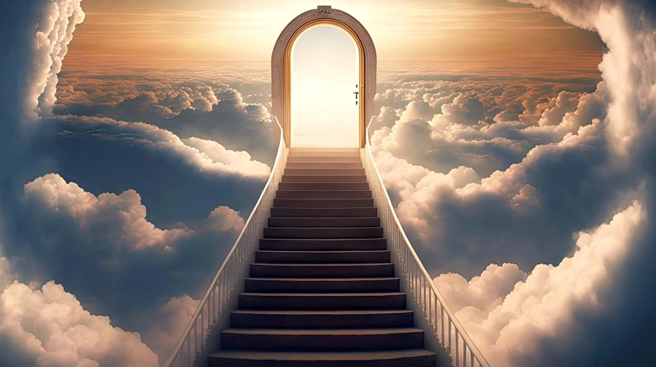
INTRODUÇÃO
O livro de Rute começa com fome e mortes, mas termina com duas grandes celebrações: o casamento de Boaz e Rute e o nascimento de Obede, o avô de Davi. Nosso Deus é poderoso para reverter tragédias em bênçãos. Além de um redentor humano, a história nos apresenta parte da genealogia de Jesus Cristo, nosso Redentor
divino-humano.

Slide 7
OBJETIVOS DA LIÇÃO

Slide 8
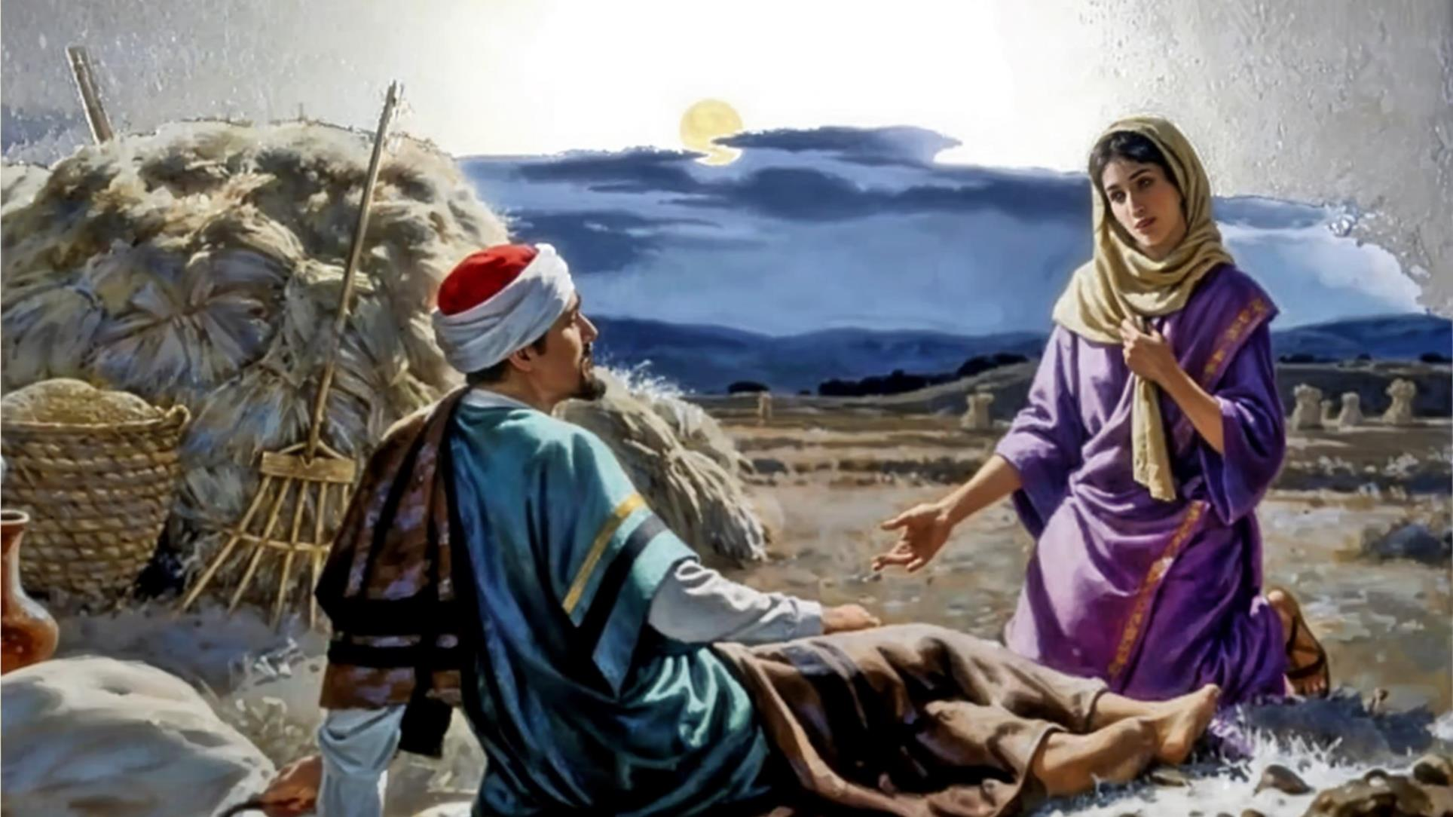
1. EXPLICAR
o compromisso de Boaz com Rute

Slide 9
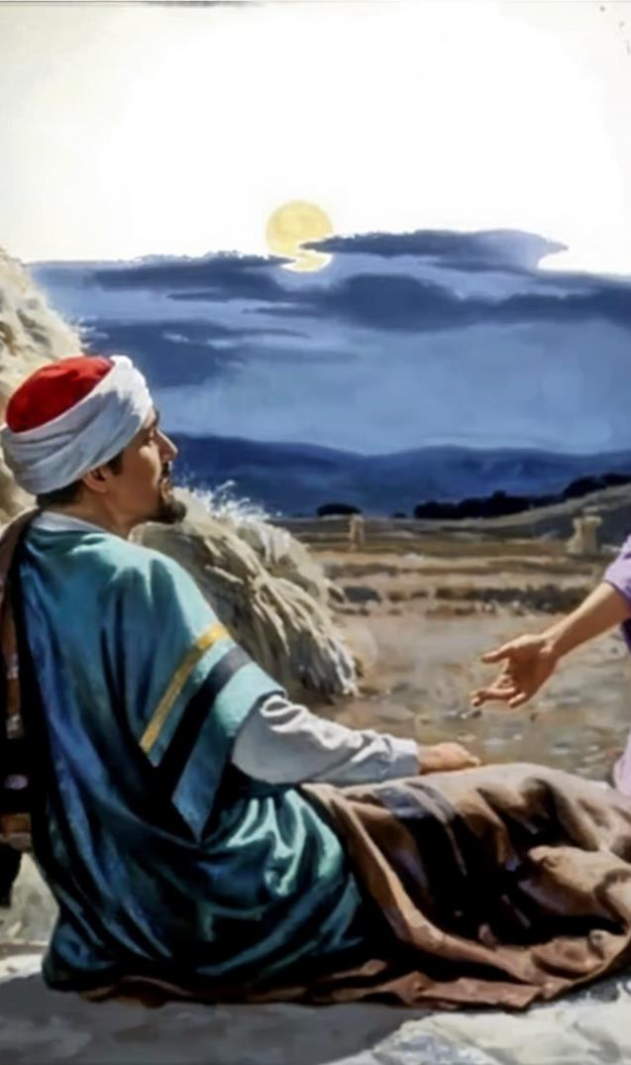
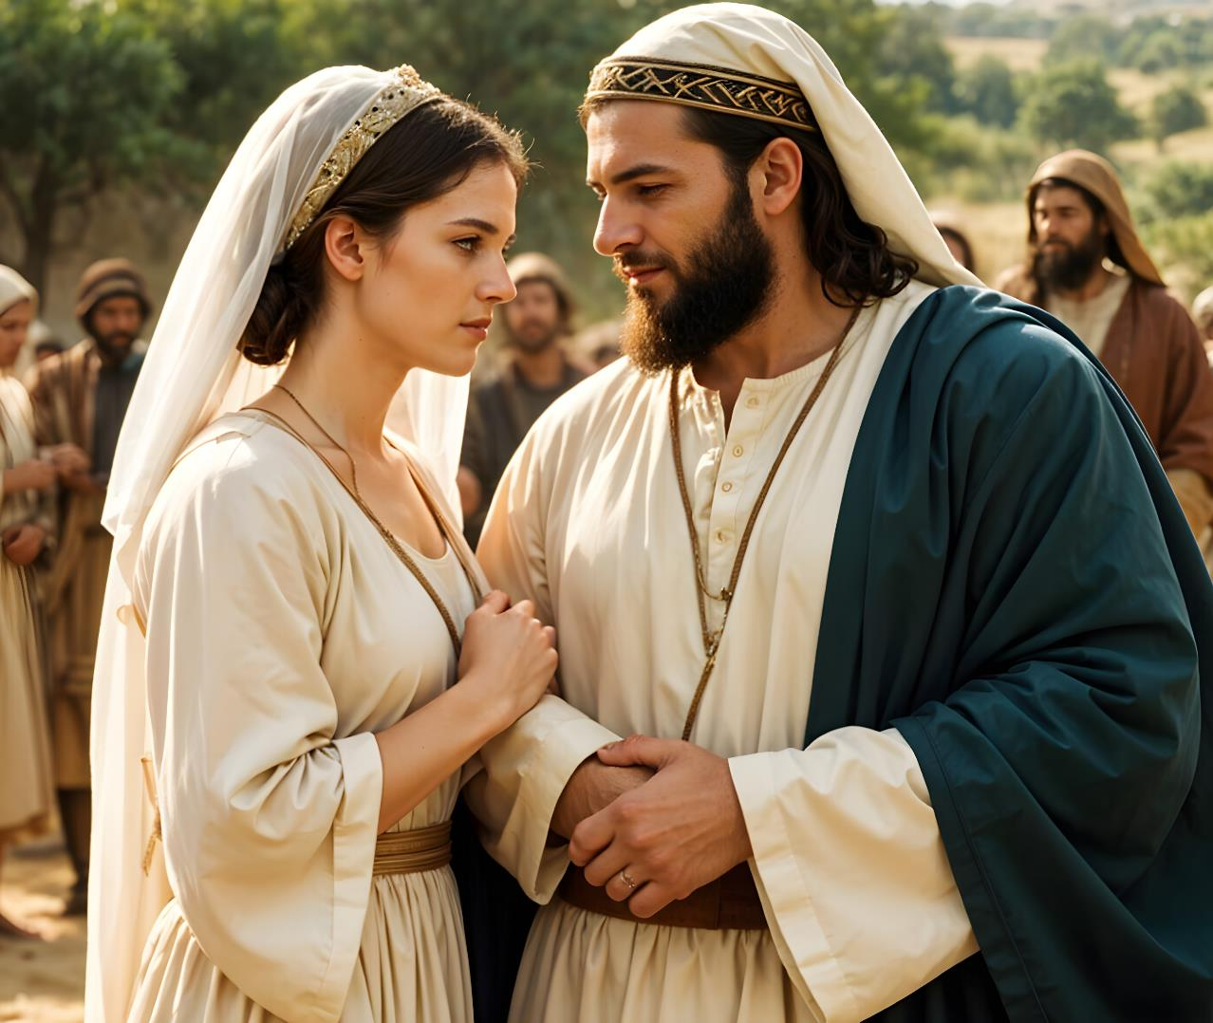
1. EXPLICAR
2. ESCLARECER
a proposta de Noemi
o casamento de Boaz com Rute

Slide 10
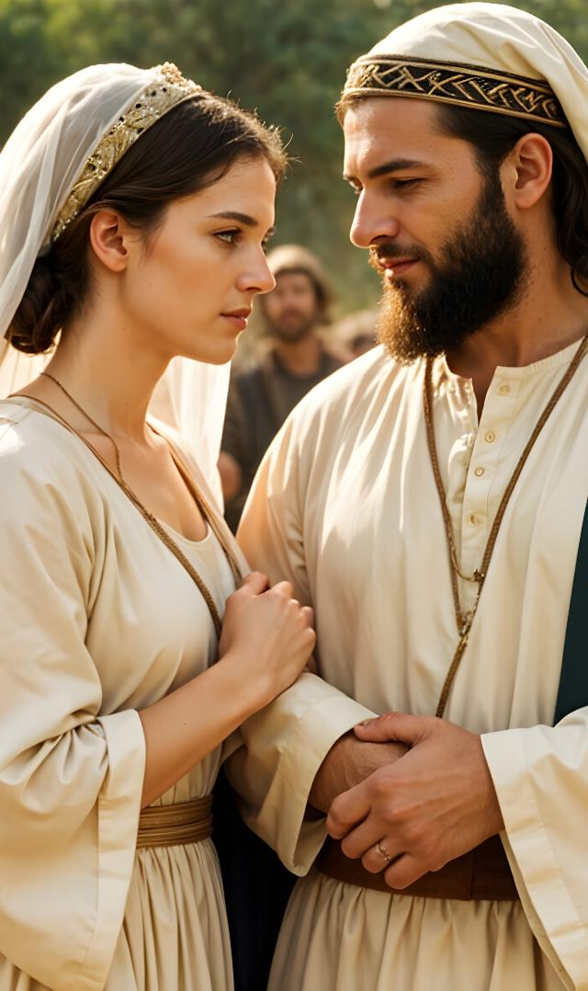
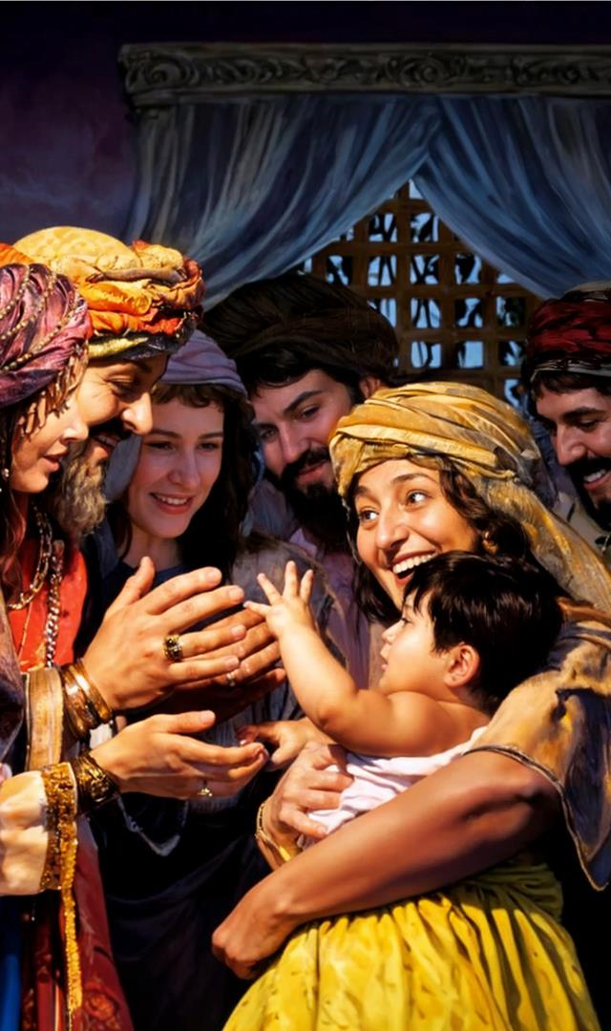
1. EXPLICAR
2. ESCLARECER
3. RELACIONAR
o compromisso de Boaz com Rute
a convicção amorosa de Rute em relação a sua sogra
a remição da linhagem de Davi com a história de Rute

Slide 11
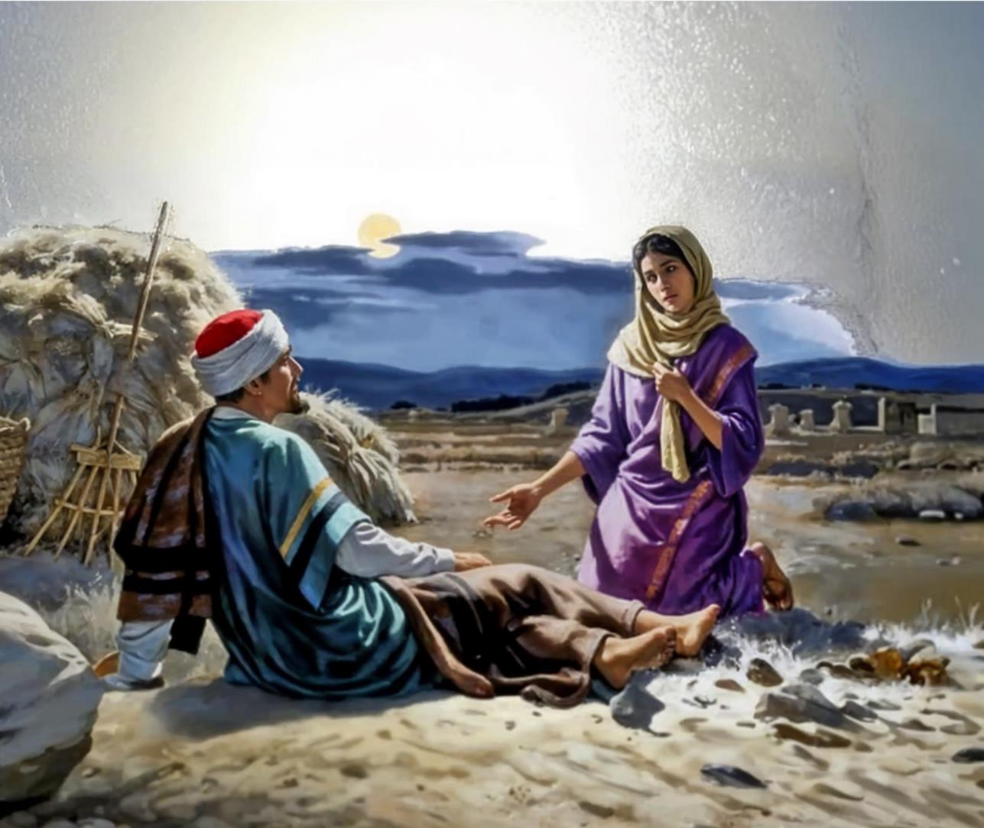
1
O COMPROMISSO DE BOAZ COM RUTE

Slide 12
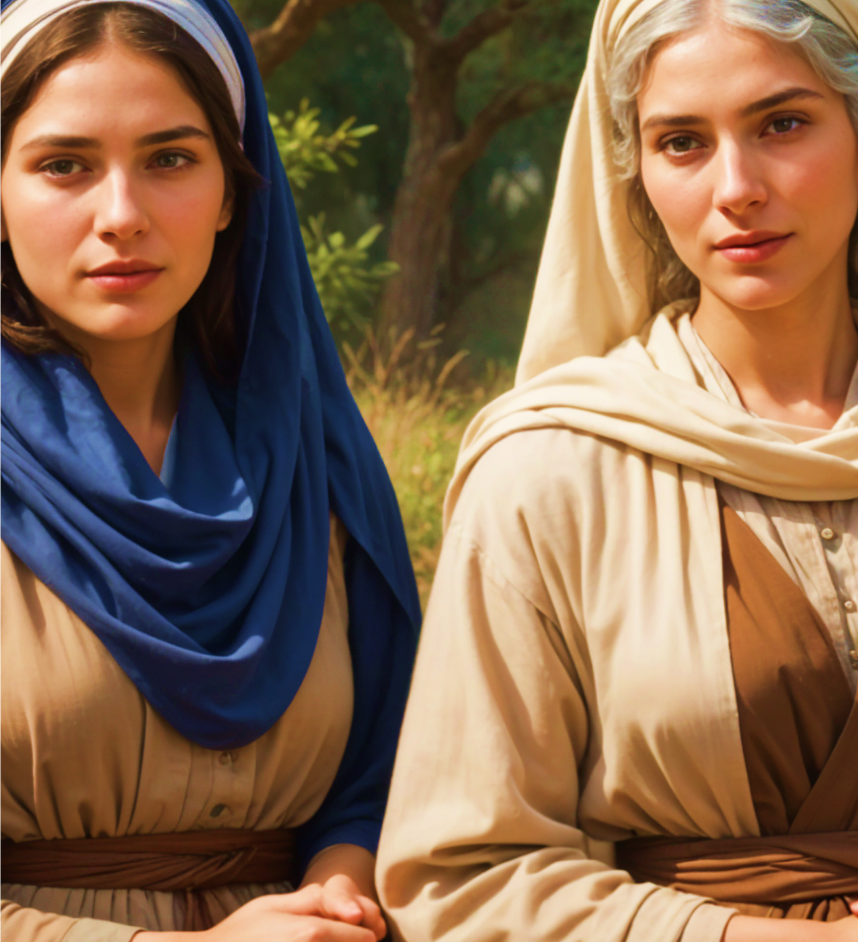
1. No lugar da bênção
A colheita da cevada e do trigo havia terminado e Rute permanecia servindo a Noemi e lhe obedecendo em tudo
(Rt 2.23). Seu lema era:
“Tudo quando me disseres farei” (Rt 3.5). Rute teve oportunidades fora de casa, mas não se aventurou por parte alguma, como se fosse autônoma e independente (Rt 3.10).
1 - O COMPROMISSO DE BOAZ COM RUTE

Slide 13
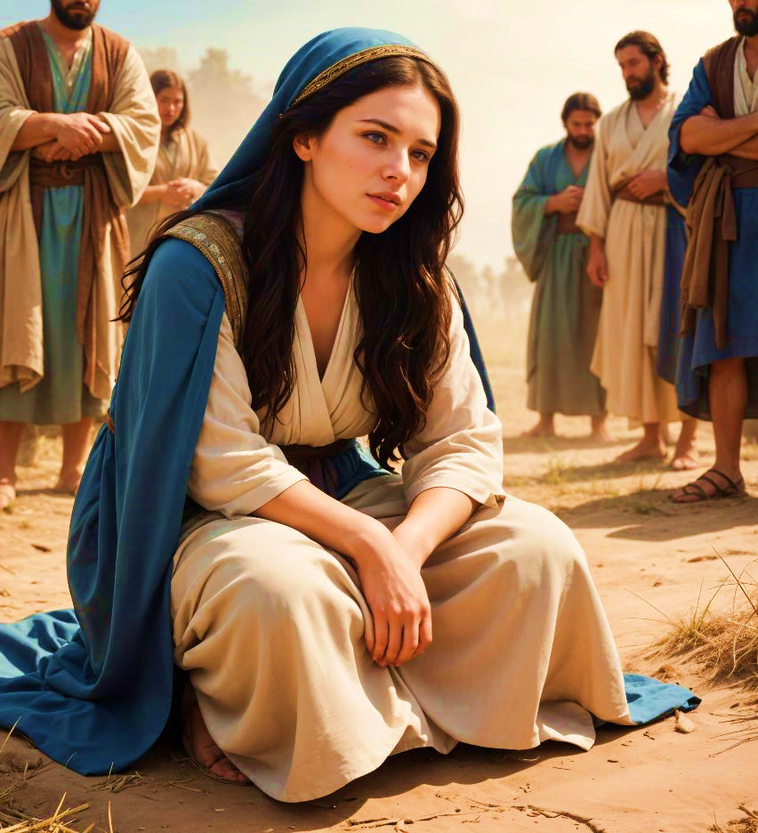
1. No lugar da bênção
O casamento é uma instituição divina fundamental para a solidez da família, da igreja e de toda a sociedade (Gn 2.18; Ec 4.9-12; Hb 13.4).
A bênção de Rute estava chegando e ela permanecia no lugar certo.
1 - O COMPROMISSO DE BOAZ COM RUTE

Slide 14
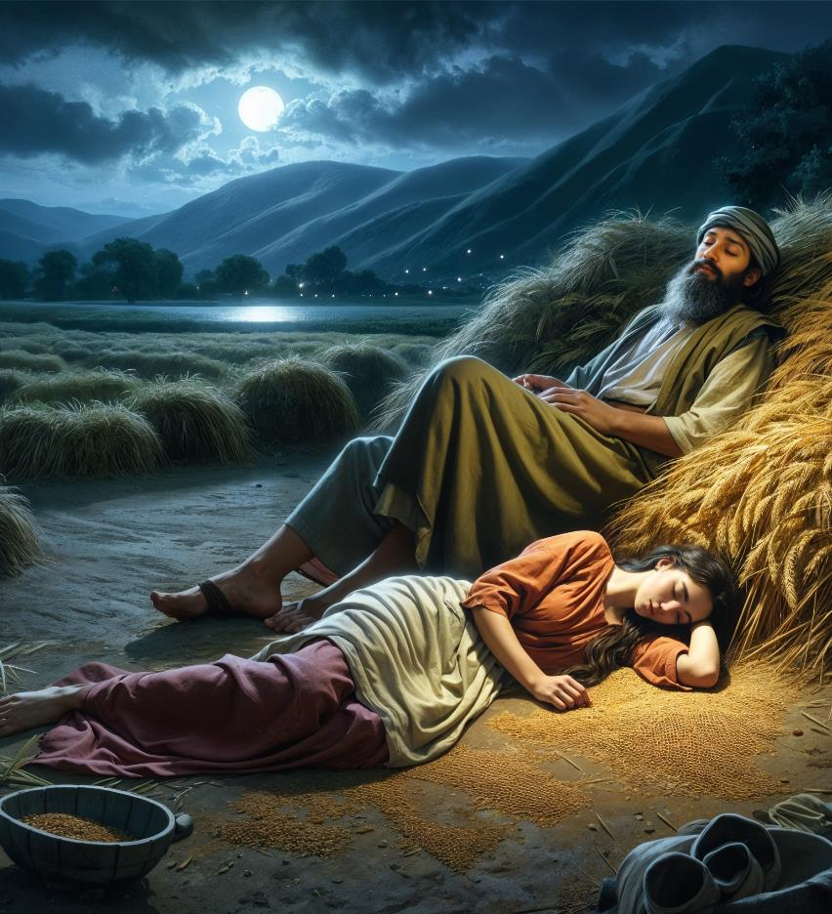
2. A iniciativa de Noemi
Os cereais colhidos eram levados para a eira, um terreno plano preparado para a debulha das espigas. Noemi soube que naquela noite Boaz faria aquele trabalho. Era uma grande oportunidade para Rute se aproximar dele e demonstrar seu interesse em ser remida. Sem que fosse notada, Rute deveria esperar que Boaz se deitasse, lhe descobrisse os pés e deitar-se discretamente.
1 - O COMPROMISSO DE BOAZ COM RUTE

Slide 15
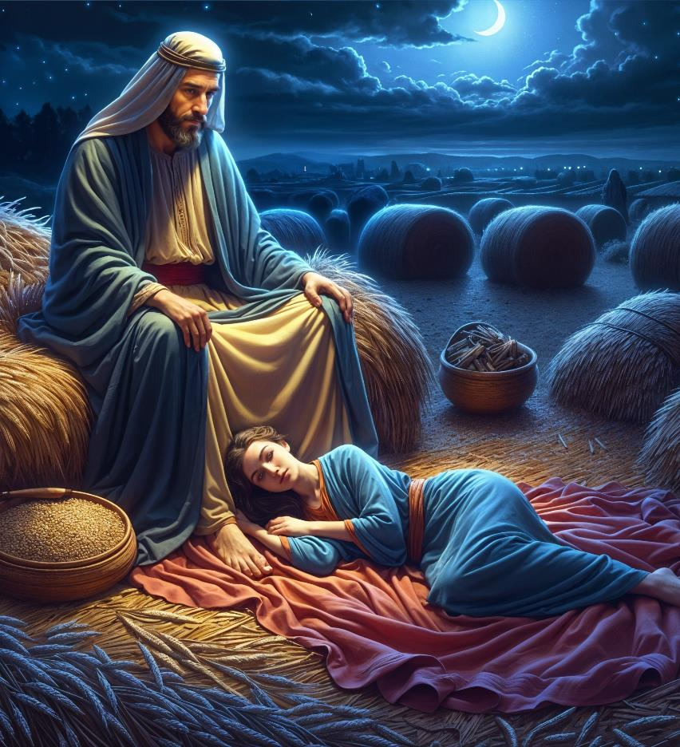
2. A iniciativa de Noemi
Boaz saberia o que fazer quando notasse sua presença (Rt 3.4-7), o que demonstra tratar-se de um costume conhecido na época. Estender a capa era sinal de compromisso de casamento (Rt 3.9).
1 - O COMPROMISSO DE BOAZ COM RUTE

Slide 16
3. Respeitando o processo
Para encontrar-se com Boaz, Rute deveria banhar-se, se perfumar e vestir sua melhor roupa (Rt 3.3). Assim como não exclui a ternura, a santidade não despreza a beleza, desde que com simplicidade, em pureza e moderação (Gn 24.16; Is 39.2; 1 Tm 2.9,10).
1 - O COMPROMISSO DE BOAZ COM RUTE

Slide 17
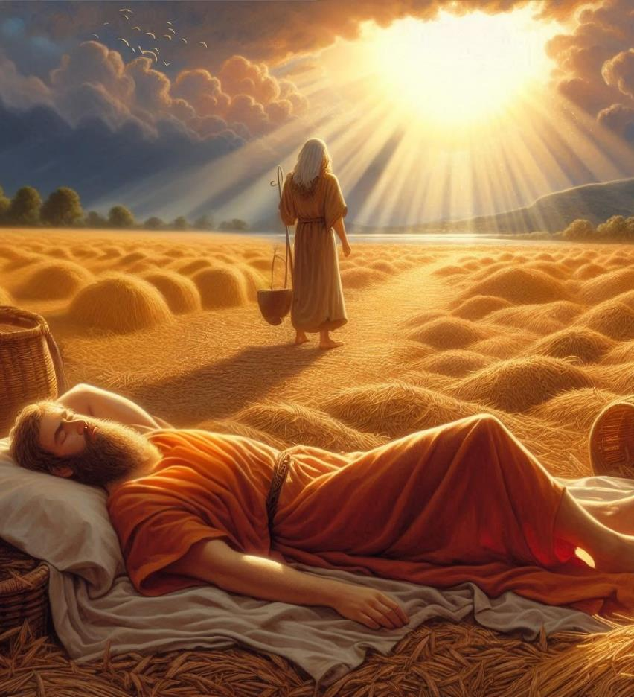
3. Respeitando o processo
O caráter santo de Boaz e Rute novamente se manifestam. Sem qualquer contato íntimo, ela passou o restante da noite deitada aos pés dele e saiu bem cedo, para não ser percebida
(Rt 3.9-14). Mesmo estando perto, uma bênção pode ser perdida se não soubermos esperar o tempo certo e respeitar o devido processo (Sl 27.14;
Pv 20.21).
1 - O COMPROMISSO DE BOAZ COM RUTE

Slide 18
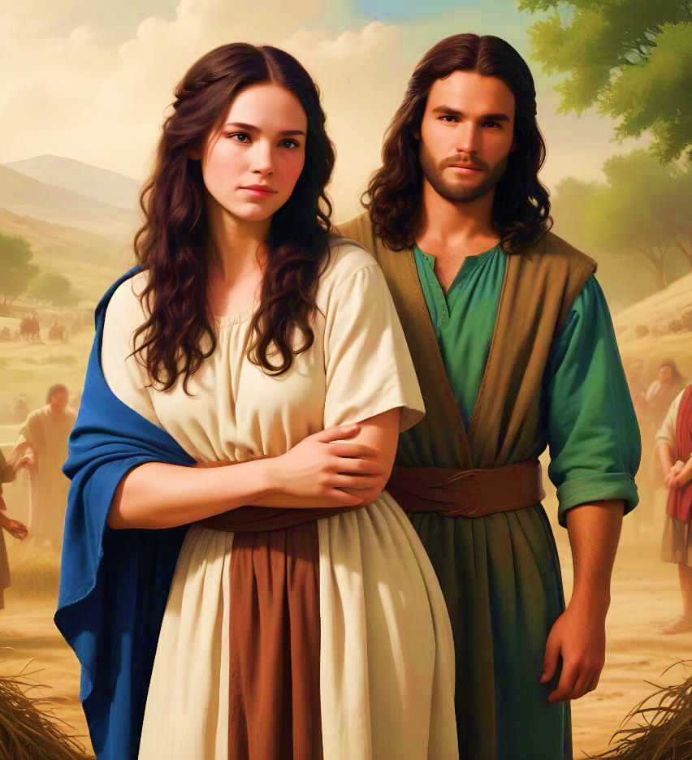
Sinopse I
O compromisso de Boaz com Rute nos ensina a esperar o tempo certo e aguardar o devido processo para alcançar uma bênção.
1 - O COMPROMISSO DE BOAZ COM RUTE

